Slide 1
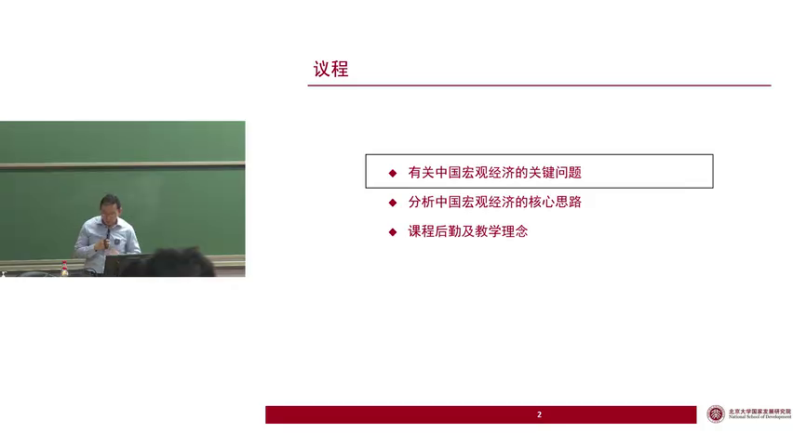
Notes:
1. 从问题出发，深入理解中国宏观经济的关键问题，这些问题对宏观政策有重大影响，直接关系到我们的生活。
2. 探讨分析中国宏观经济的核心思路，包括方法论层面的看法，帮助更好地掌握经济分析技巧。
3. 分析中国经济的现状，包括经济下行压力、就业挑战及内卷现象，理解这些现象与宏观经济的紧密联系。
4. 强调理解中国经济需关注的重要问题，这些问题不仅影响宏观政策，也影响个人生活选择，如就业和职业规划。
5. 概述课程的后勤安排和教学理念，为后续深入探讨中国经济问题奠定基础，确保学习过程的顺利进行。

Slide 2
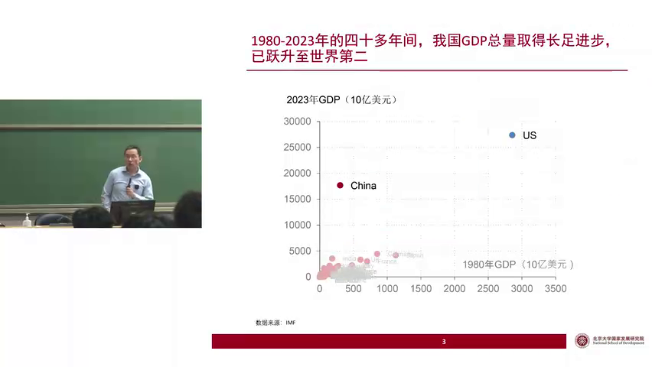
Notes:
1. 中国经济总量自1980年至2023年显著增长，改革开放四十多年间取得长足进步，现为世界第二大经济体，与美国形成断崖式领先优势。
2. 中国人口众多，为世界第二大人口国，拥有13亿人口，经济总量庞大是人口基数大的自然结果。
3. 从跨国比较角度看，中国经济总量的增长体现了过去四十多年经济发展方面的巨大成就。
4. 除总量外，还需关注人均GDP的变化，以更全面地评估经济发展的质量和人民生活水平的提升。
5. 1980年至2023年，中国在全球经济中的排名从不显眼上升至第二，反映了经济规模和实力的显著提升。

Slide 3
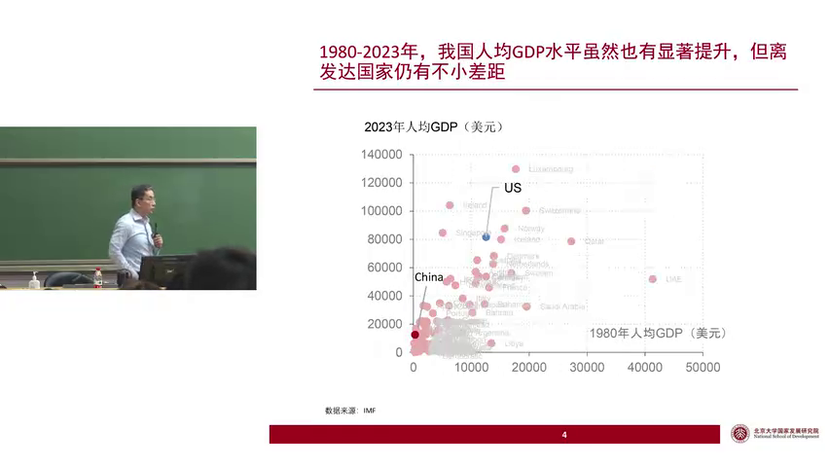
Notes:
1. 中国在过去四十多年里，人均GDP从接近0增长到一万多美元，取得了显著进展，但仍远低于发达国家水平，显示中国仍为发展中国家。
2. 尽管中国已成为经济大国，但人均GDP与发达国家相比仍有较大差距，表明中国在人均经济发展方面还有很长的路要走。
3. 市场汇率倾向于低估发展中国家的经济规模，因为发展中国家的物价水平通常低于发达国家，影响了对中国经济规模的准确评估。
4. 经济学家使用购买力平价来更准确地反映国与国之间的经济差距，这种方法能更好地体现各国经济的真实对比。
5. 通过将中国和美国的人均GDP进行全球比较，可以看出中国在人均经济发展上仍面临诸多挑战，需解决许多发展问题。

Slide 4
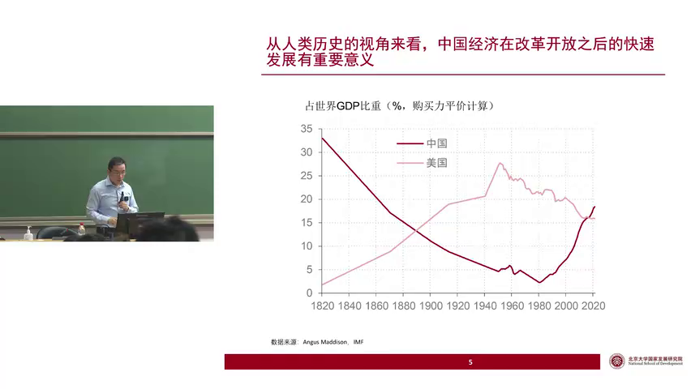
Notes:
1. 中国从19世纪初的世界第一大经济体，经历长期沉沦后，通过改革开放显著提升经济规模，现以购买力平价计算已超过美国，重回世界第一，体现了中华民族伟大复兴的显著成就。
2. 中国经济体量占世界比重的变化，不仅对中国自身意义重大，也对全球经济发展具有深远影响，为解决贫困、实现温饱小康提供了宝贵经验。
3. 中国过去200年的经济波动，从高峰到低谷再至复兴，展示了国家在面对挑战时的韧性和转型能力，这一历程在人类历史上独一无二，具有世界意义。
4. 中国改革开放以来的经济崛起，证明了正确的政策和改革可以带来巨大的社会经济变革，为其他国家和地区提供了可借鉴的发展路径。
5. 展望未来，中国需继续探索和实践，回答好“中国做对了什么”的问题，不仅对中国自身发展至关重要，也对全球减贫、共同繁荣具有示范作用。

Slide 5
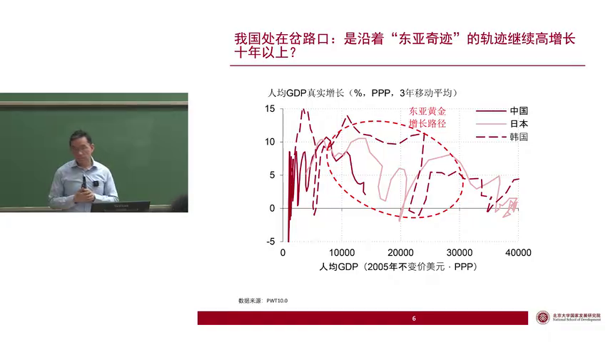
Notes:
1. 对比中国与日本、韩国的人均GDP增长路径，指出中国可能面临十年到二十年的高速增长期，直至达到发达国家水平。
2. 引入巴西和阿根廷作为对比，展示两国在人均GDP达到一定水平后陷入中等收入陷阱的经济波动。
3. 分析中国当前人均GDP水平与巴西、阿根廷相似，面临落入中等收入陷阱的风险。
4. 强调中国避免重蹈南美国家覆辙的重要性，以实现中华民族伟大复兴的目标。
5. 提出中国需谨慎规划经济发展路径，避免经济增速大幅下滑，确保人均GDP持续稳定增长。

Slide 6
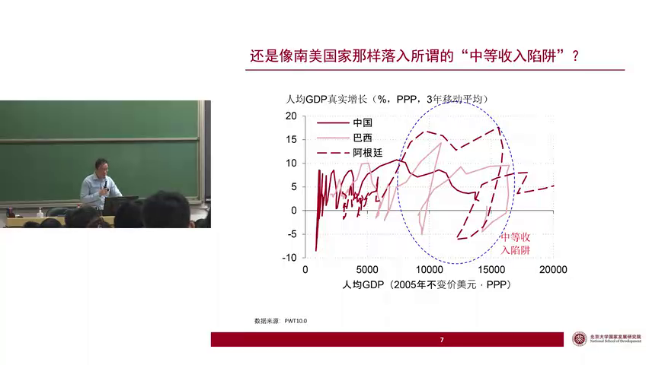
Notes:
1. 对比巴西、阿根廷与日本、韩国的发展路径，分析差异，为中国避免落入前者困境，保持长期高增长提供策略建议。
2. 分析中国经济增速放缓及物价负增长现象，探讨减速原因是否可逆，提出政策建议以改善经济增长格局。
3. 探讨中美两国贸易顺差与逆差的镜像关系，分析背后驱动因素，为理解中美贸易战提供视角。
4. 回顾次贷危机及4万亿政策对中国经济增长的影响，评估当前经济下行压力，预测未来增长趋势。
5. 针对大学生就业压力问题，结合经济增长放缓与物价负增长现状，提出缓解就业压力的可能途径。

Slide 7
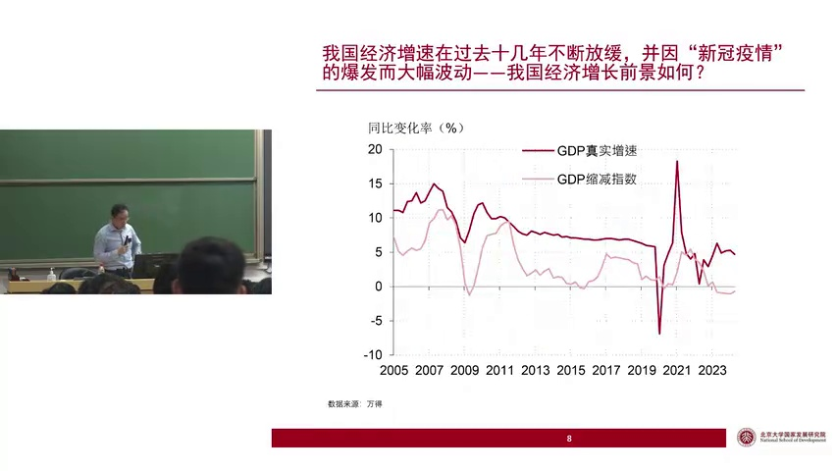

Slide 8
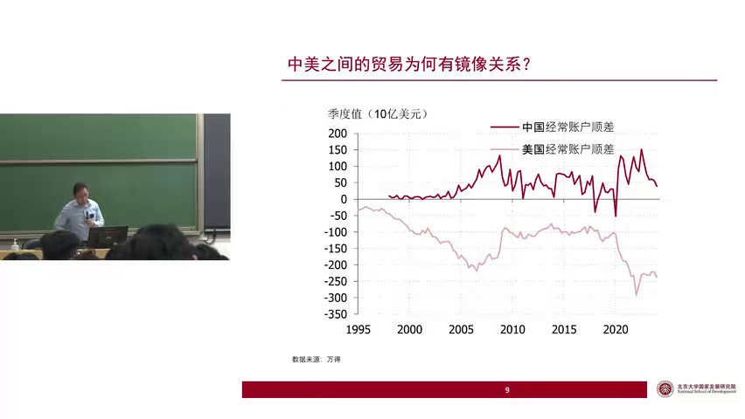

Slide 9
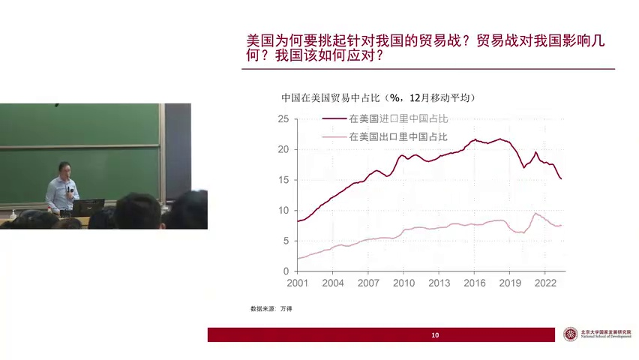

Slide 10
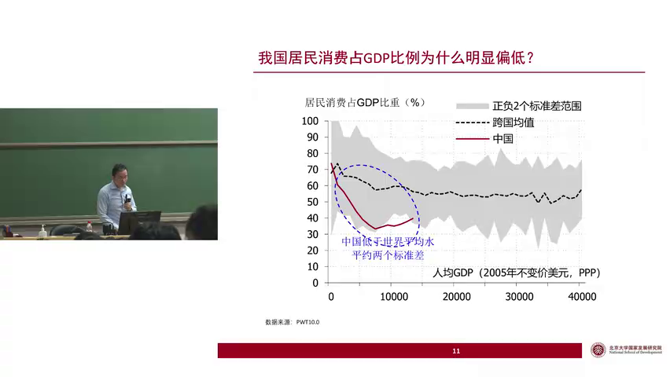
Notes:
1. 中国经济结构特征表现为居民消费占GDP比重低，与世界平均水平相比，中国消费占比约低15个百分点，影响普通民众对经济增长成果的感受。
2. 消费占比低导致经济增长缺乏持续性，可能引发需求不足、经济增长放缓、物价增长乏力甚至负增长，企业盈利困难，甚至裁员等经济问题。
3. 中国政府强调推进消费转型，旨在提高居民消费占比，以增强经济增长的持续性和民众的福利感受，解决消费与经济增长脱节的问题。
4. 中国居民消费占比低的原因需深入探讨，以制定有效政策推动消费转型，提高消费在经济中的比重，实现经济结构优化。
5. 中国债务问题成为当前热议话题，与消费占比低及经济结构问题密切相关，需综合考虑解决消费与债务双重挑战，促进经济健康发展。

Slide 11
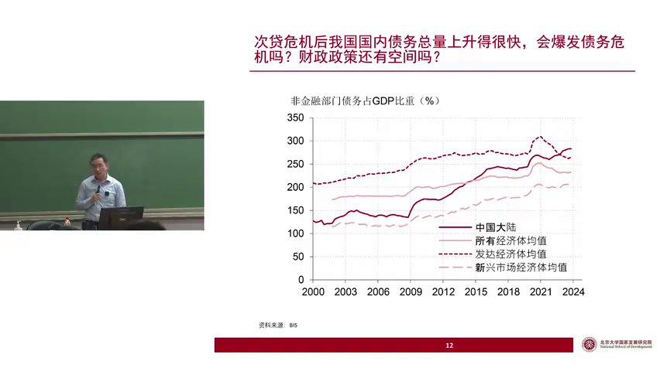
Notes:
1. 中国非金融部门总债务与GDP的比例自2008年次贷危机后持续上升，从140%不到增长至2023年四季度的约280%，超过了发达国家平均水平，引发对债务危机的担忧。
2. 债务危机的历史案例，如1997年亚洲金融危机和2011年欧债危机，显示高债务水平可能对国家经济造成严重冲击，促使采取去杠杆政策以控制债务增长。
3. 2024年，中国多个省份推行化债措施，旨在削减地方政府债务，但这一举措对地方经济发展带来压力，经济低迷与化债措施存在关联，引发政策效果的争议。
4. 关于化债措施的评价，存在两种观点：一种认为是为长期经济健康所必需的短期代价，另一种则主张应更注重稳增长，认为当前政策方向有误。
5. 理解债务产生的原因、背后的逻辑及未来走势是评估化债措施和债务危机风险的关键，需深入分析以指导货币政策和财政政策的制定。

Slide 12
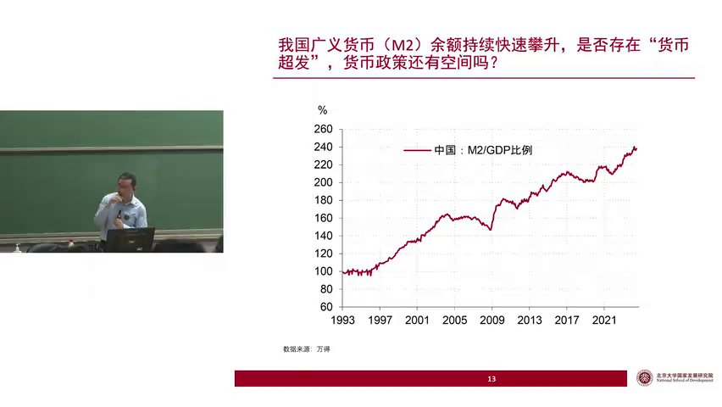
Notes:
1. 中国的M2与GDP比例自1993年的100%上升至2023年的240%，反映出货币总量增长速度长期快于名义GDP增长，暗示货币超发现象。
2. M2代表广义货币总量，包含流通中的现金和银行存款，其增长速度快于经济交易活动对货币需求的增长，引发对货币超发的讨论。
3. 在现代法币体系下，货币由金融体系无中生有创造，货币增速持续快于名义GDP，导致货币超发的普遍认知，但需深入分析其对经济的影响。
4. 货币超发可能在通胀或资产价格泡沫中表现，为防止这些负面影响，货币政策需谨慎调整，控制货币发行量。
5. 面对M2与GDP比例上升的趋势，理解货币政策的空间和调整策略，是确保经济稳定和避免通货膨胀的关键。

Slide 13
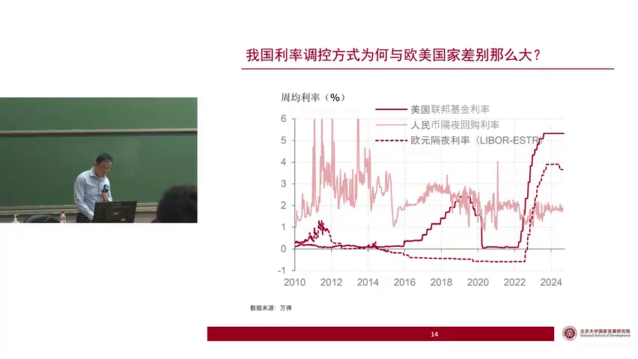
Notes:
1. 央行通过议息会议决定加息或减息，调控利率，如美联储和欧央行的利率变化表现为稳定或跳跃式变化。
2. 人民币隔夜回购利率相较于美欧央行调控的利率，存在较高频且幅度不小的波动，反映中国金融体系的独特性。
3. 中国央行的货币政策调控方式，基于对国内金融体系独特性的理解，不同于美欧的利率稳定调控。
4. 中国央行高水平的调控能力体现在，即使隔夜利率波动较大，也能在必要时实现利率的快速调整。
5. 理解中国货币政策的调控方式，需深入分析国内金融体系的独特性及其对利率调控的影响。

Slide 14
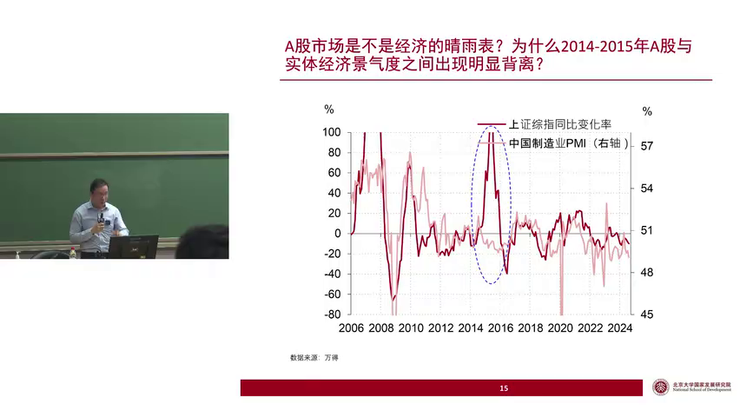
Notes:
1. A股市场指数与实体经济景气指标（如制造业PMI）存在正向关系，经济景气时股市表现良好，反之则下跌，体现其作为经济晴雨表的作用。
2. 历史数据显示，经济景气高点与股市上涨、经济低迷与股市下跌之间存在明显关联，支持A股市场反映经济状况的观点。
3. 14年至15年期间，经济表现不佳但A股市场却大幅上涨至5000点，形成泡沫，后以股灾结束，揭示股市与经济关系的复杂性。
4. 需深入理解股市与经济关系的例外情况，以便为炒股决策提供更全面的分析依据，避免单一依赖经济晴雨表的判断。
5. 长期来看，A股市场仍可视为经济的晴雨表，但投资者应警惕市场泡沫及经济与股市非同步变化带来的风险。

Slide 15
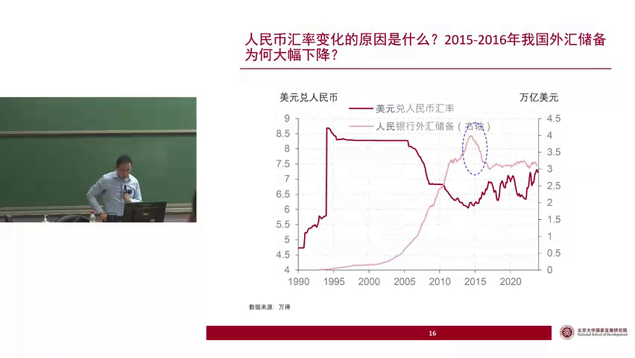
Notes:
1. 人民币汇率在过去三十多年经历了从被严格调控到市场力量主导的转变，汇率波动性显著增加，反映了人民币国际化进程中的市场机制增强。
2. 外汇储备作为中央银行稳定人民币汇率的关键工具，在90年代至2014年间持续增长至近4万亿美元，但2015年因特定事件急剧下降约1万亿美元，揭示了外部冲击对经济稳定性的潜在影响。
3. 中国经济增长与美国GDP的对比，通过市场汇率计算的GDP比值，展示了中国在经济规模上追赶美国的进程，体现了中华民族伟大复兴的经济基础。
4. 汇率决定机制涉及市场供需、政府调控、国际收支、资本流动等多个因素，理解这些因素对把握人民币汇率走势至关重要。
5. 研究经济学旨在解答与日常生活紧密相关的经济问题，如人民币汇率变动、外汇储备波动、中美经济实力对比等，以促进经济政策的科学制定和经济发展的持续稳定。

Slide 16
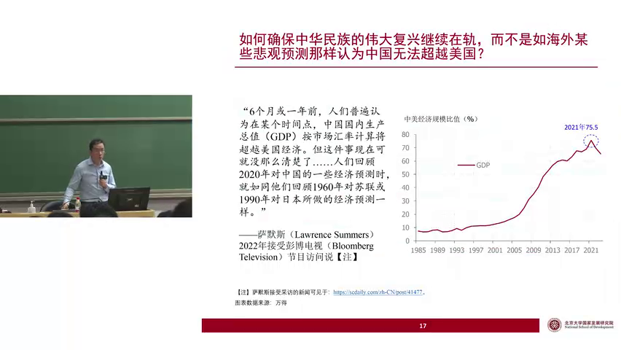
Notes:
1. 中国经济与美国经济的比较，从PPP到市场汇率计算，中国GDP占比美国从上升转为下降，引起对中国经济未来发展的担忧。
2. Lawrence Summers等经济学家和机构对中国能否超越美国经济表示疑虑，将中国与1960年苏联和1990年日本的经济预测进行类比，强调当前中国经济面临挑战。
3. 分析中国经济发展现状与未来趋势，探讨如何保持中国在中华民族伟大复兴道路上的持续发展，避免历史重蹈覆辙。
4. 强调历史责任感，尤其是对北大学生，鼓励他们深入思考并解决中国经济发展中的问题，为国家未来贡献力量。
5. 课程目标是通过系统性框架分析中国经济问题，引导学生在学期结束时对所讨论的问题形成自己的见解和答案。

Slide 17
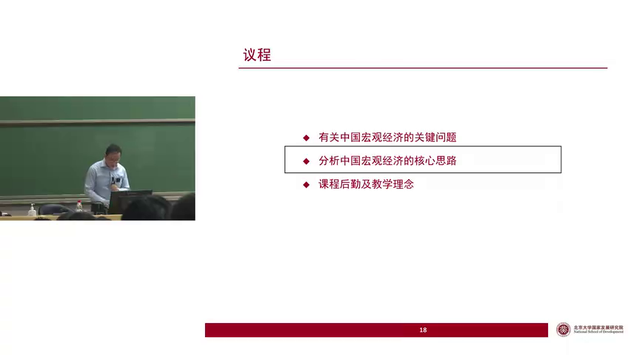

Slide 18
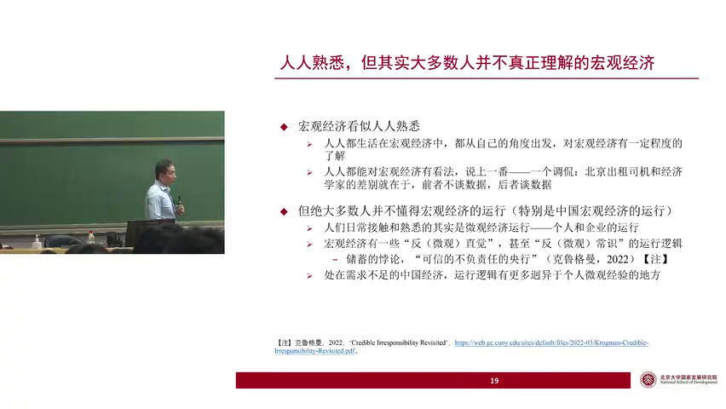
Notes:
1. 宏观经济与微观经济存在本质差异，如储蓄悖论表明宏观层面高储蓄可能引发经济需求不足，而微观层面储蓄被视为美德。
2. 宏观经济现象常有反直觉特性，例如央行在特定情况下需展现“不负责任”行为以对抗通缩，这与常规认知相悖。
3. 国家层面的债务管理与个人或企业不同，高债务可能需要通过增加债务来稳定经济增长，避免经济衰退。
4. 讨论宏观经济时，过度依赖直觉和常识可能导致错误判断，需具备扎实的宏观经济学养。
5. 对于中国等总需求不足的经济体，其运行逻辑与个人微观经验有显著差异，分析宏观经济时应避免简单套用微观经验。

Slide 19
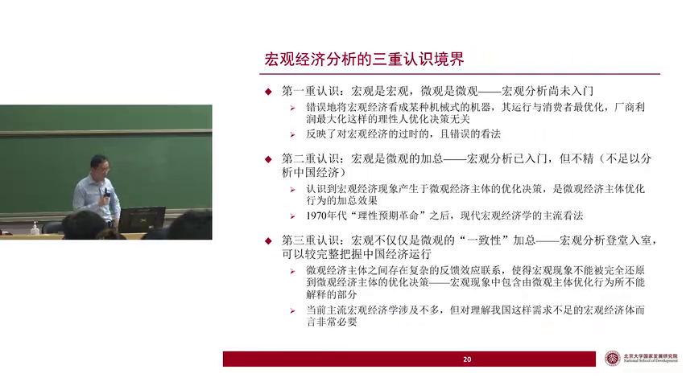
Notes:
1. 宏观分析的第一重境界认为宏观与微观是独立的，宏观经济被视为机械式运行的机器，与微观经济主体的理性决策无关，这是上世纪70年代之前的主流观点。
2. 第二重境界认识到宏观经济是微观经济主体行为的加总，宏观经济现象需回溯到微观经济主体的决策行为中寻找规律，这是对第一重境界的突破。
3. 第三重境界指出宏观经济不仅仅是微观经济主体一致性行为的简单加总，宏观与微观之间存在复杂的反馈效应，某些宏观现象无法完全还原为微观主体的优化决策。
4. 通过将人与机器的运动规律进行对比，阐述了宏观经济研究不能忽视人的自由意志和行为不确定性，这是对宏观经济研究方法的重要反思。
5. 宏观经济研究需深入理解微观经济主体行为的复杂性，包括其决策过程中的不确定性和非一致性，以更全面地解释宏观现象。

Slide 20
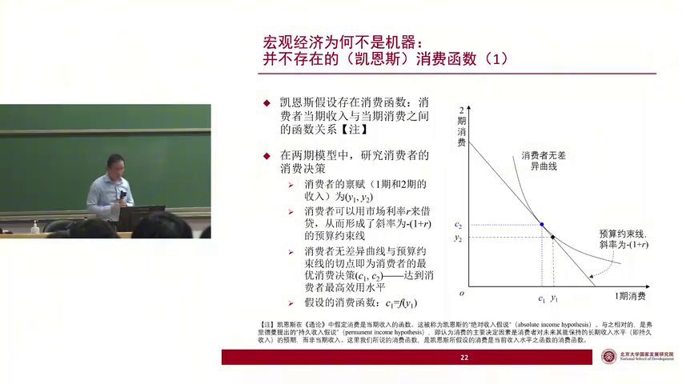
Notes:
1. 中国的居民消费占GDP比重较低，仅为40%，低于世界平均水平约15个百分点，需探讨其原因。
2. 消费函数理论，由凯恩斯在1936年提出，认为消费是当期收入的函数，收入是决定消费的关键因素。
3. 通过两期模型分析消费行为，横轴代表一期消费，纵轴代表二期消费，黑点表示居民的禀赋，即一期和二期的收入水平。
4. 禀赋概念解释，指的是居民在一期和二期的收入总和，用于说明消费与收入之间的关系。
5. 低消费比重问题的探讨，需结合消费函数理论和居民收入水平，分析中国消费占比低的原因。

Slide 21
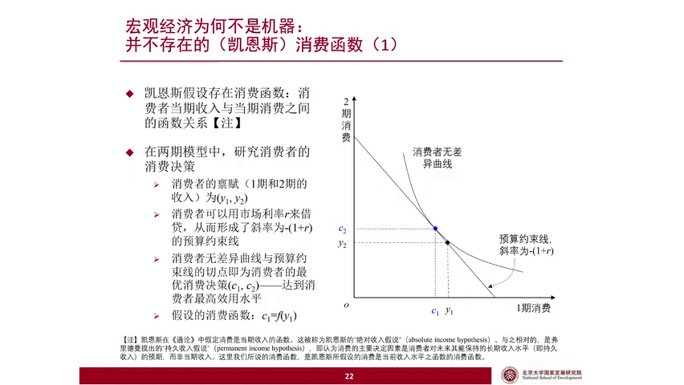
Notes:
1. 对话解释了通过市场借贷调节消费配比的概念，强调了预算约束线和无差异曲线在消费决策中的作用，展示了个人如何在不同收入预期下调整消费策略。
2. 通过一个具体案例，即收入预期变化导致消费行为调整，说明了当期消费与当期收入之间的关系并非稳定，强调了预期变化对经济行为的影响。
3. 对话指出，经济关系的稳定性受到个体预期和行为变化的影响，而这些变化往往难以预测，因为它们基于个体的主观预期和心理状态。
4. 通过菲利普斯曲线消失的例子，说明了宏观经济中长期存在的稳定关系可能因个体预期的变化而突然消失，强调了预期在宏观经济分析中的重要性。
5. 总结了宏观经济分析中观察到的稳定关系可能因个体预期变化而失效的现象，呼吁在经济研究中考虑预期和行为变化的影响。

Slide 22
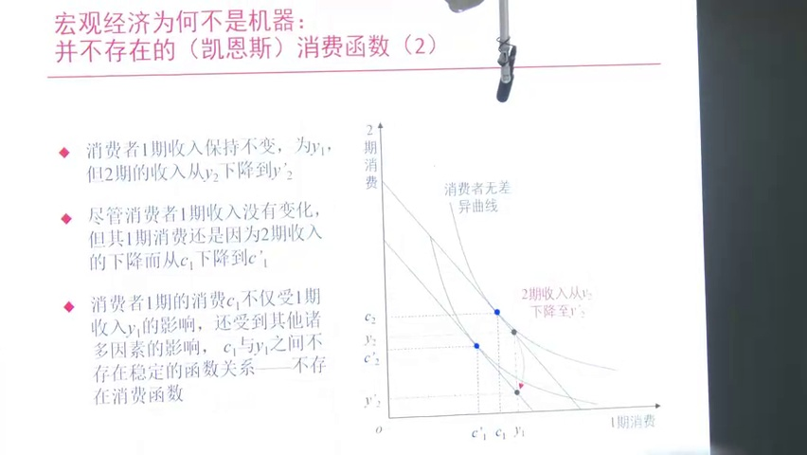

Slide 23
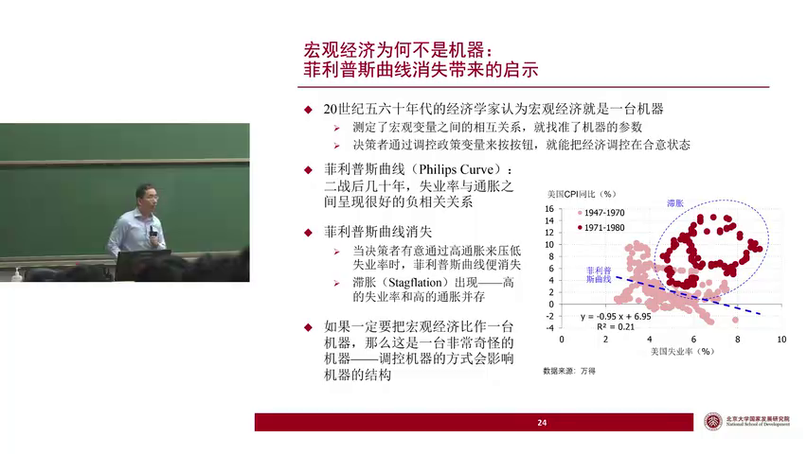
Notes:
1. 菲利普斯曲线在70年代前被视为宏观经济的基本性质，显示通胀与失业率间的负相关关系，但在石油危机后，政府试图利用此曲线调控经济时，曲线消失，显示出高通胀与高失业率的正相关关系。
2. 政府通过宽松货币政策推高通胀以降低失业率的行为改变了公众的预期，当人们意识到高通胀是人为造成的而非经济改善的标志时，菲利普斯曲线效应失效，引发宏观经济的预期革命。
3. 宏观经济不能简单地比作一台机器，因为调控方式会改变其结构，即人们的预期和行为变化会影响经济运行的规律，这与传统经济学模型将经济视为固定机器的观点相悖。
4. 投资大师瑞达利的“经济机器”理论因将经济比作固定机器而受到批评，这反映出他可能未深入理解宏观经济的复杂性和动态性，尽管他在投资领域取得了成功。
5. 菲利普斯曲线的消失及后续的理性预期革命强调了宏观经济理论中预期管理的重要性，表明政策制定者需考虑公众预期对政策效果的影响，以避免政策失效。

Slide 24
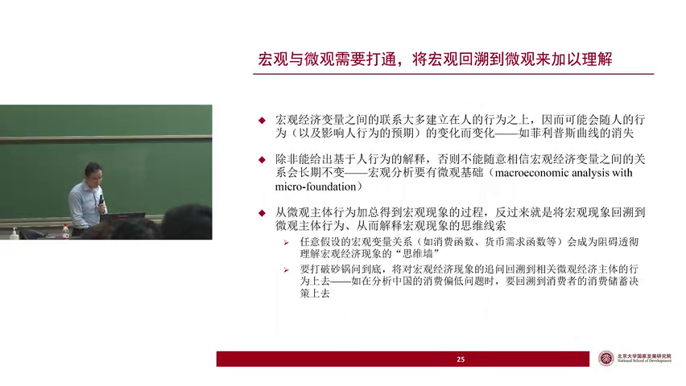
Notes:
1. 宏观经济分析需基于微观经济主体行为，如消费与收入关系，随人的行为及预期变化而变化。
2. 宏观现象应回溯至微观层面，理解居民与企业决策，才能准确预测宏观现象的持续性与变化。
3. 高级宏观经济学模型从微观主体优化出发，通过消费者效用最大化与企业利润最大化建立一般均衡，解释宏观现象。
4. 宏观经济分析不能孤立进行，必须深入理解背后的微观主体行为，以全面掌握宏观现象的本质。
5. 第二层思维强调宏观与微观的结合，是当前主流思维，有助于更深刻理解宏观经济现象及其变化。

